Slide 1
La métabolique comme outil de mesure des effets de la pollution sur la santé des socio-écosystèmes
Dimitri Heintz
DEPE
IPHC

Slide 2
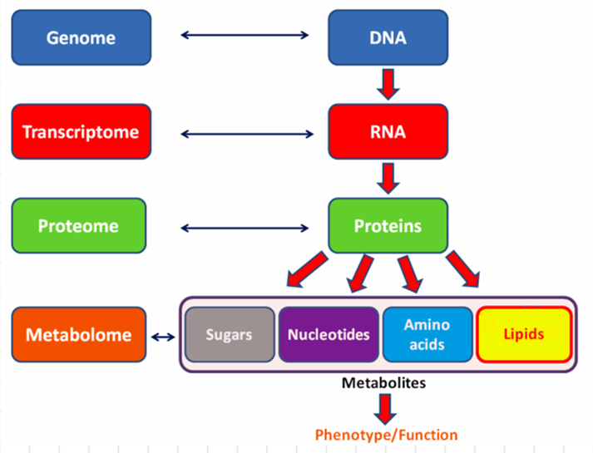
La métabolomique
L’étude des petites molécules < 2000 Dalton

Slide 3

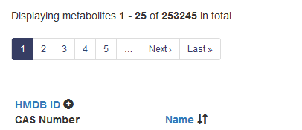
Métabolome
Petites molécules biologiquement actives
Homme = 8000 ?
Plantes > 50 000

Slide 4
Chez l’homme
Métabolites endogènes et exogènes (la flore microbienne)
Xenométabolites ( xeno = étranger ex: médicaments)

Slide 5
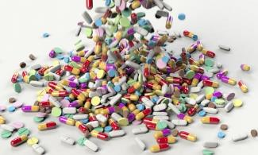
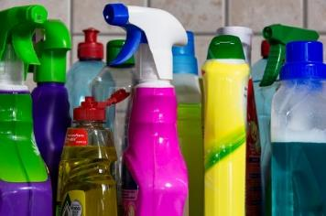
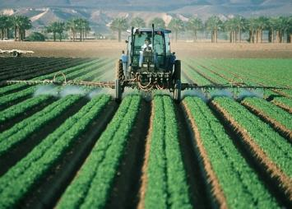
Micropolluants
Substances qui peuvent affecter l'environnement ou l'homme à de très faibles concentrations
1970
1980
1990
2000
2010 2020
personal care products
métaux HAP
pesticides
médicaments
PFAS
5

Slide 6
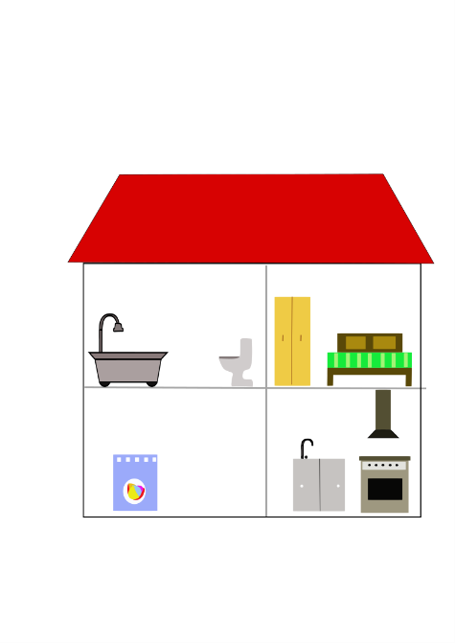
Sources de polluants
Air
Industrie
L’agriculture
Ruissellements de routes
Les eaux usées
WC
Lessive
Cuisine
Les activités domestiques
10

Slide 7
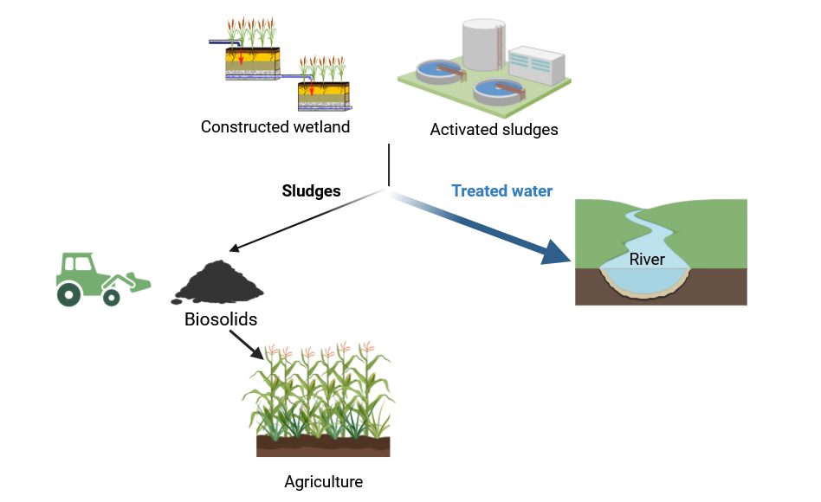
Deux grands systèmes de traitement des eaux usées
Station type Filtre planté de roseaux
Station de boues activées
Boues
Eau traitée
Biosolides

Slide 8
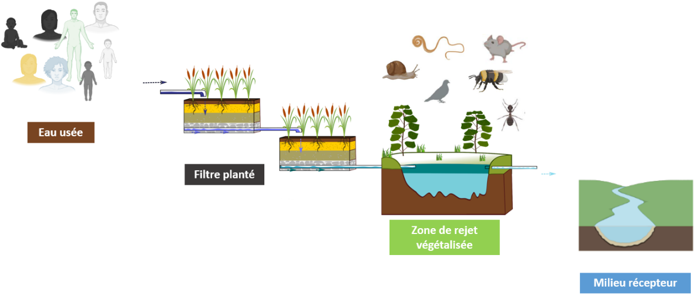
63 % des eaux usées urbaines sont traitées par un système végétal en France
Socio-écosystème
Salle bain, WC
Machine à laver
cuisine
Rôle officiel dans le traitement réglementaire de l'eau
Option
M. Nuel, PhD Thesis 2017
L. Maurer PhD Thesis 2020

Slide 9
Réduction de la pollution
Le roseau est l’acteur principal, mais il ne peut pas tout faire toute seule
Réduction de la pollution
Salle bain, WC
Nous avons besoin de traitements complémentaires
Machine à laver
cuisine
Rôle officiel dans le traitement réglementaire de l'eau
Option
M. Nuel, PhD Thesis 2017
L. Maurer PhD Thesis 2020

Slide 10

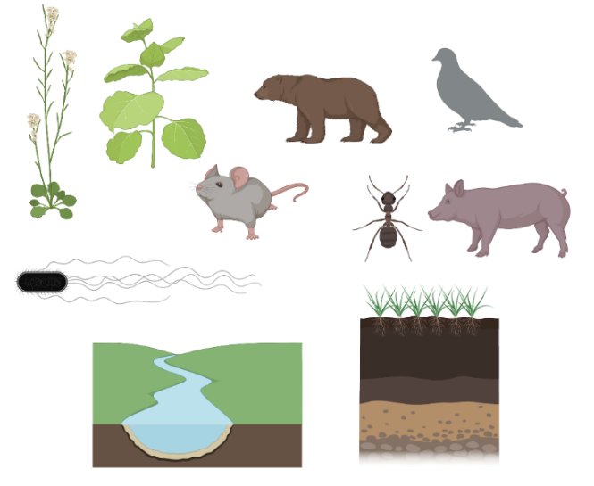
Environnement-santé
De l’homme à l’environnement à l’homme
L’effet
boomerang

Slide 11
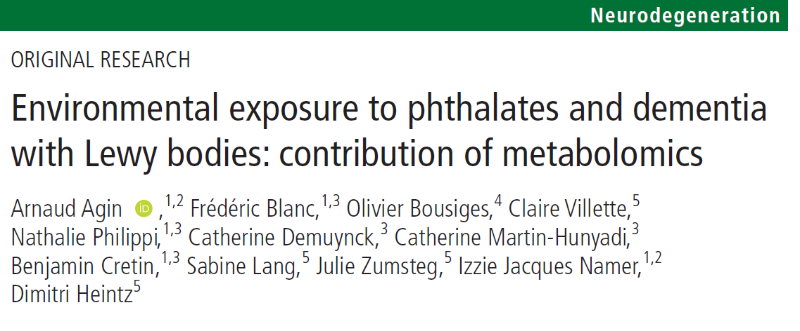
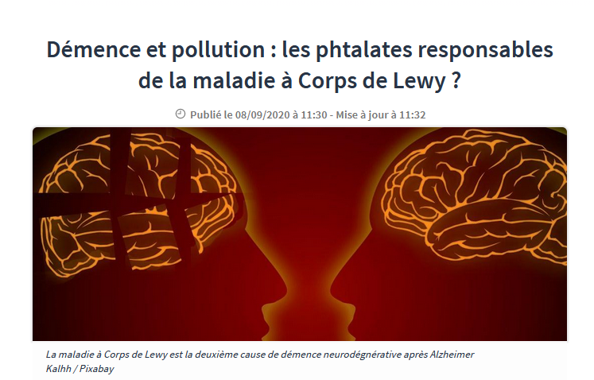
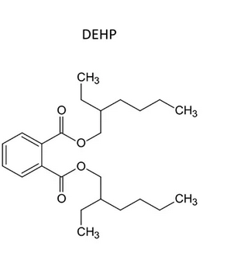
Di(2-ethylhexyl) phtalate (DEHP)

Slide 12
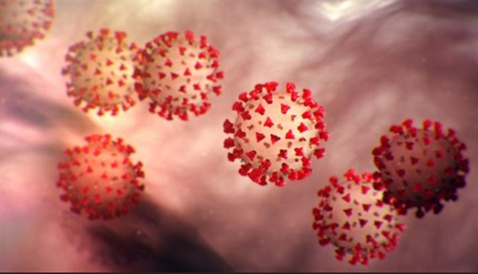
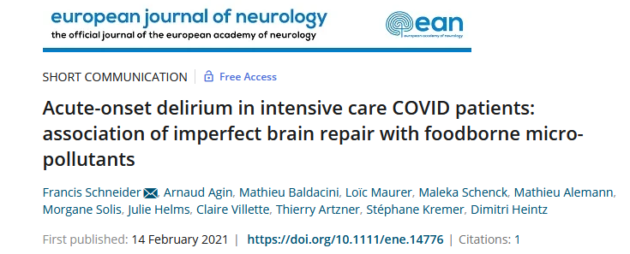
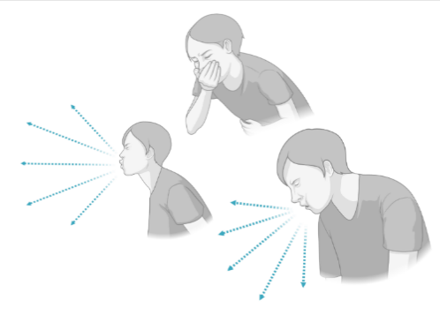

Slide 13
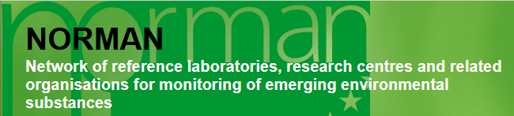
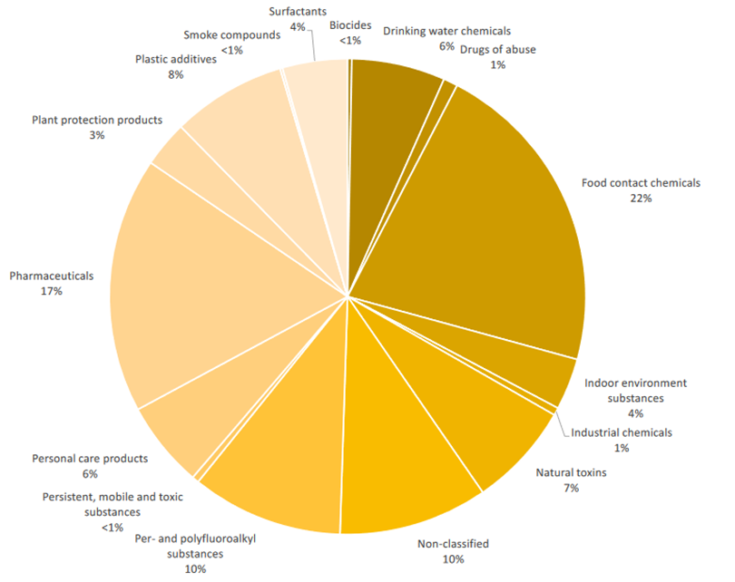
120 000 polluants peuvent être analysés en routine

Slide 14
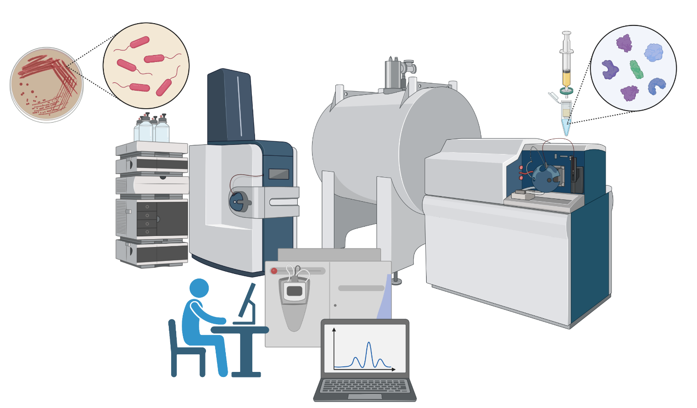
Une révolution méthodologique et technique
La spectrométrie de masse à haute résolution non ciblée
Bioinformatique

Slide 15
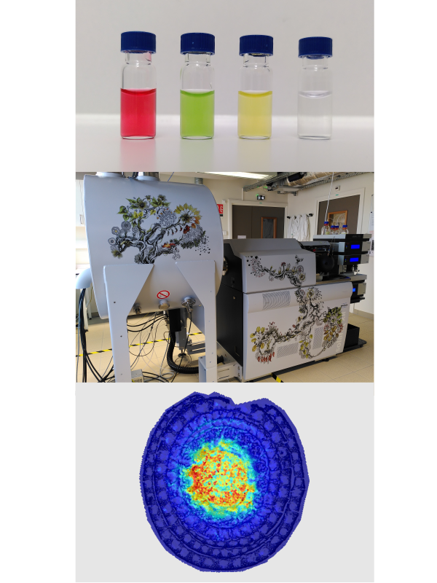
Les approches « non ciblées »
Détection simultanée
de plusieurs milliers
de signaux chimiques
dans des échantillons
HR-LC/GC-MS/MS
Imagerie par spectrométrie de masse

Slide 16
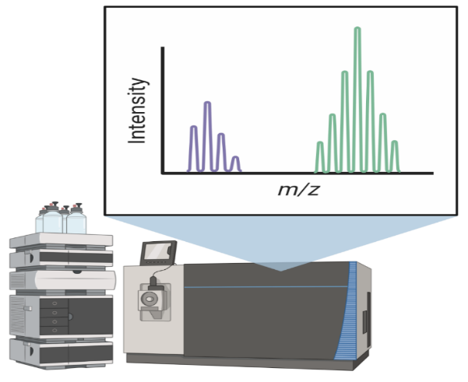
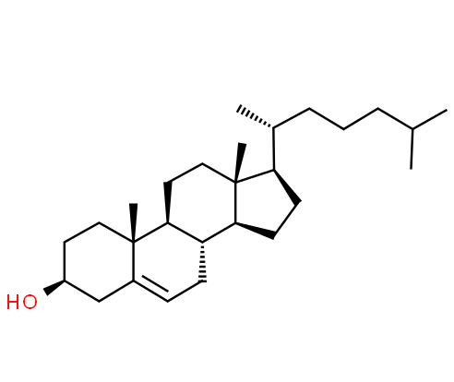
Principe de la spectrométrie de masse à haute résolution
Ion
+
Molécule
387.6535 Da
m/z
-
Ion
386.6535 g/mol
C₂₇H₄₆O
385.6535 Da
m/z

Slide 17

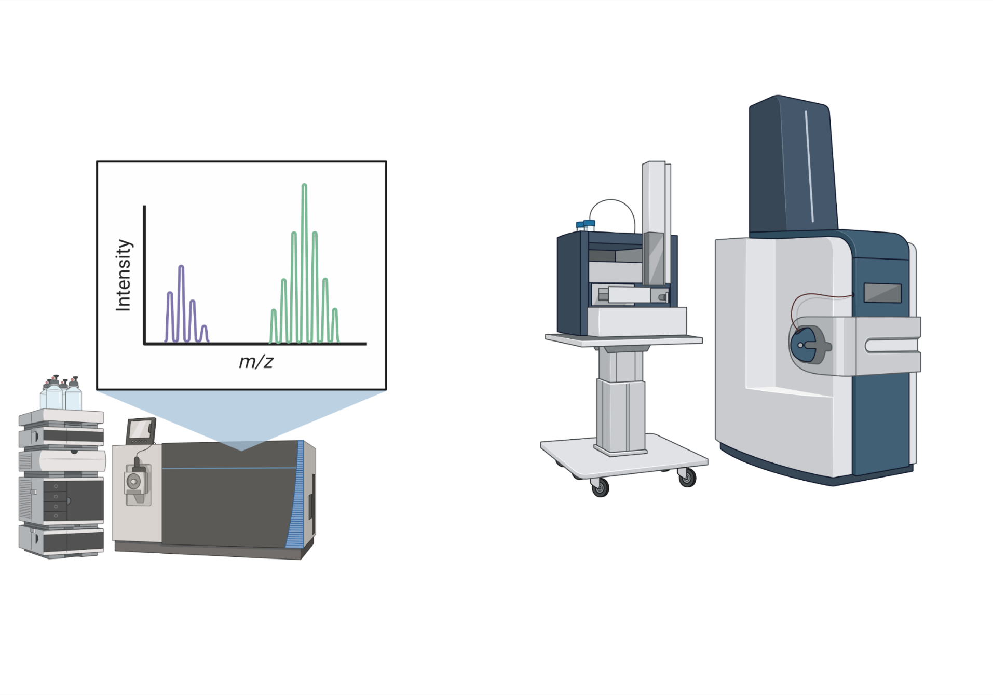

Principe de l’identification des molécules en métabolomique
Spectre théorique
+
+
Librairies spectrales
Spectre expérimental
Interrogation des bases de données
Listes de composés
m/z _{a} C_{x}H_{y}O molécule a
m/z _{b} C_{h}H_{w}O molécule b
m/z _{n} C_{z}H_{v}O molécule n

Slide 18
Les approches « non ciblées »
Un changement de paradigme pour évaluer l’exposition des populations aux contaminants chimiques
Détection simultanée
de plusieurs milliers
de signaux chimiques
dans des échantillons
HR-LC/GC-MS/MS
Imagerie par spectrométrie de masse

Slide 19
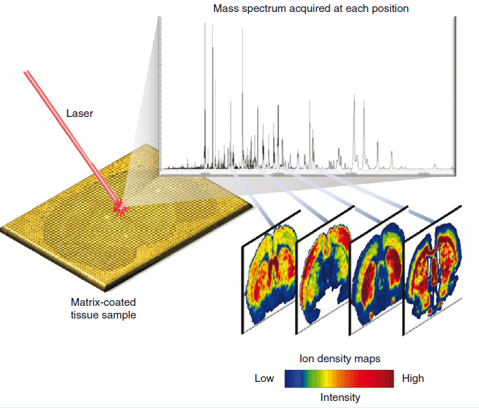
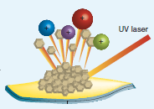
Imagerie par spectrométrie de masse
MALDI (Matrix Assisted Laser Desorption Ionization) Imaging

Slide 20
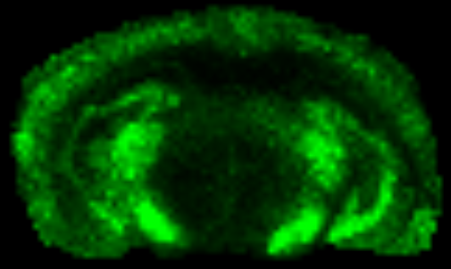
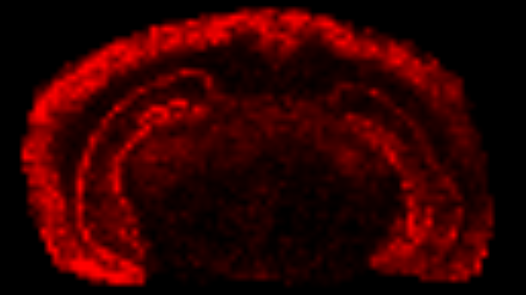
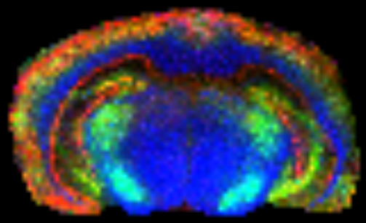
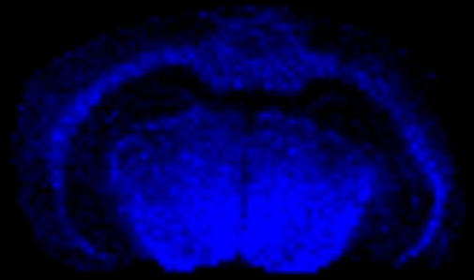
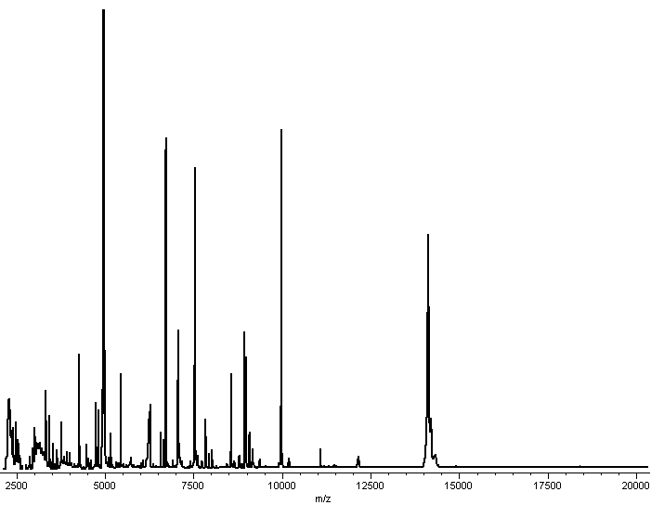
Identifier des molécules dans des tissus biologiques
200 µm pixels
2500 5000 7500 10000 12500 15000 17500 20000
Dimitri Heintz

Slide 21
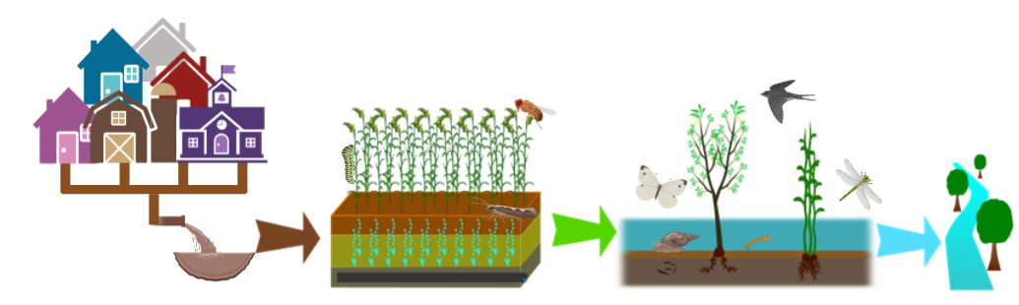

Adaptation des écosystèmes au stress chimique d’origine anthropique
Une station d’épuration végétalisée
Eaux usées
Filtre planté de roseaux
Zone de rejet végétalisée
Rivière
Santé des plantes
Santé des animaux
Santé de l’homme

Slide 22
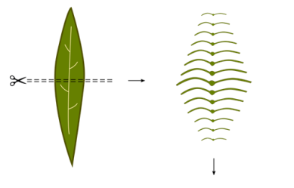
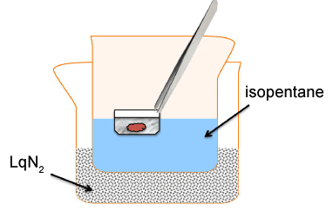
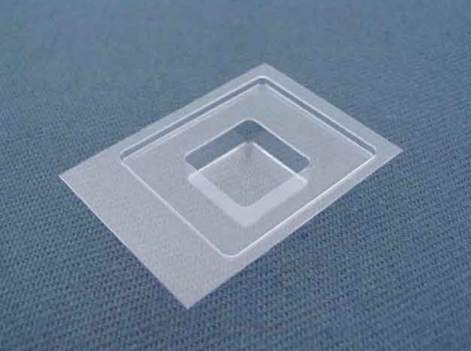
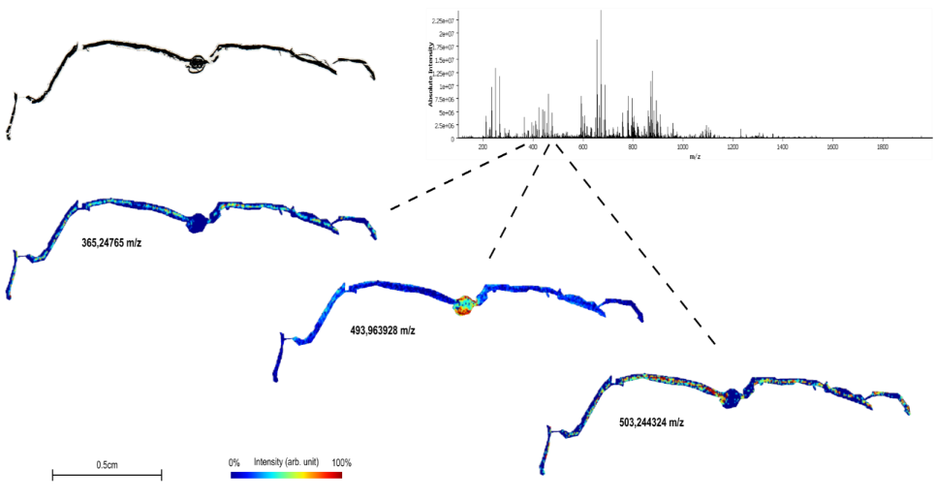
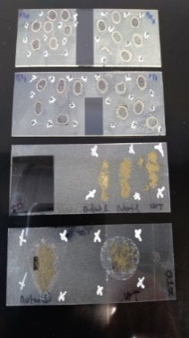
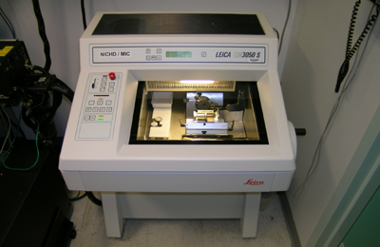
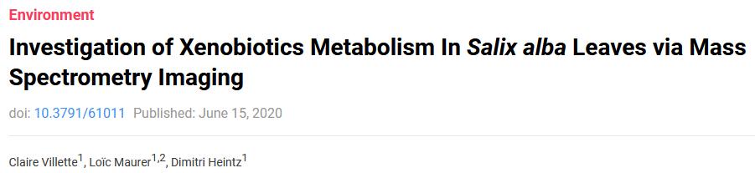
MALDI Imaging workflow
Sampling
Embedding
Acquiring spectra
Cryosectioning
Slices on slides

Slide 23

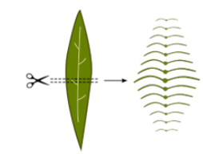
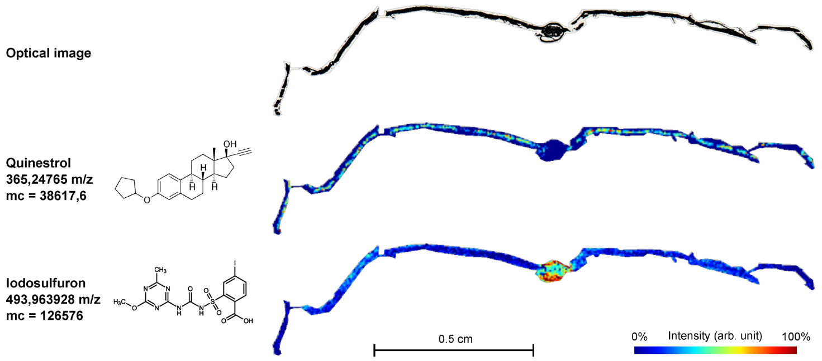
Les micropolluants sont stockés dans des tissus spécifiques des feuilles de plantes polluées.
Salix alba

Slide 24
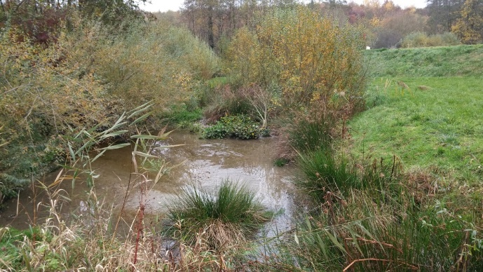
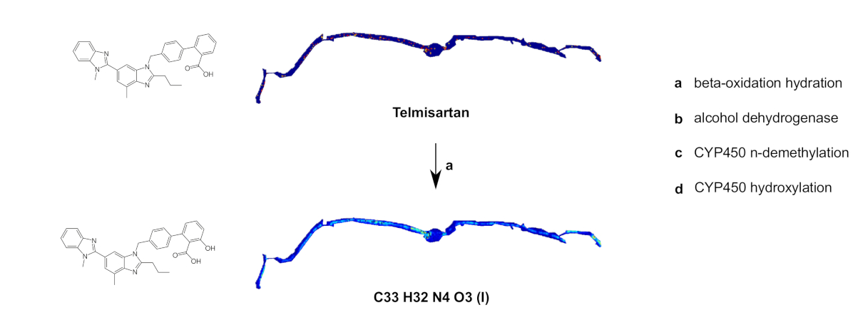

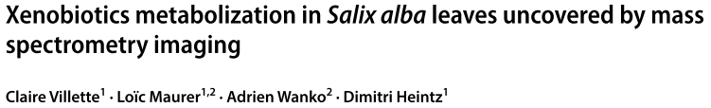
Capacité des plantes à transformer les micropolluants
Phase I

Slide 25
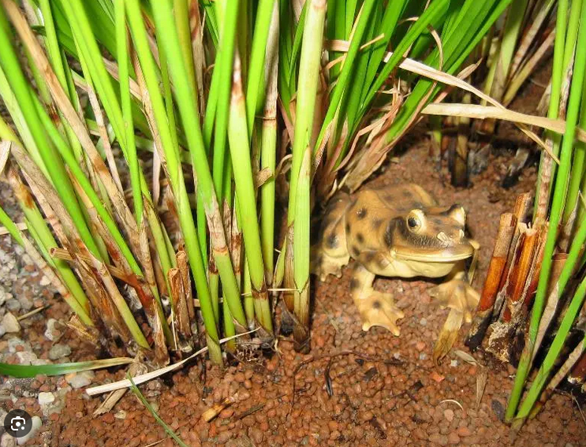
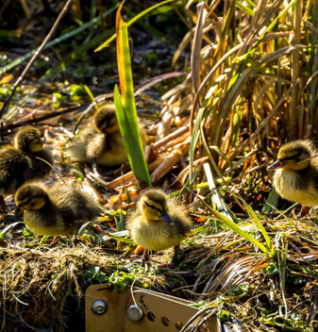

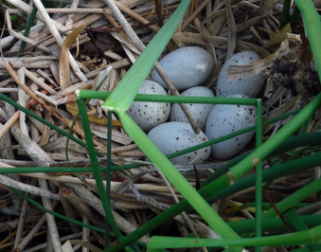
Une station de traitement des eaux usées est un réservoir de biodiversité

Slide 26
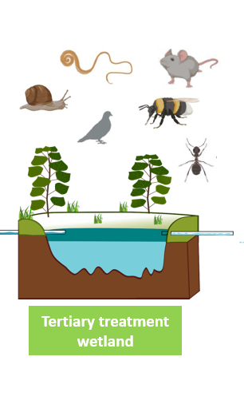

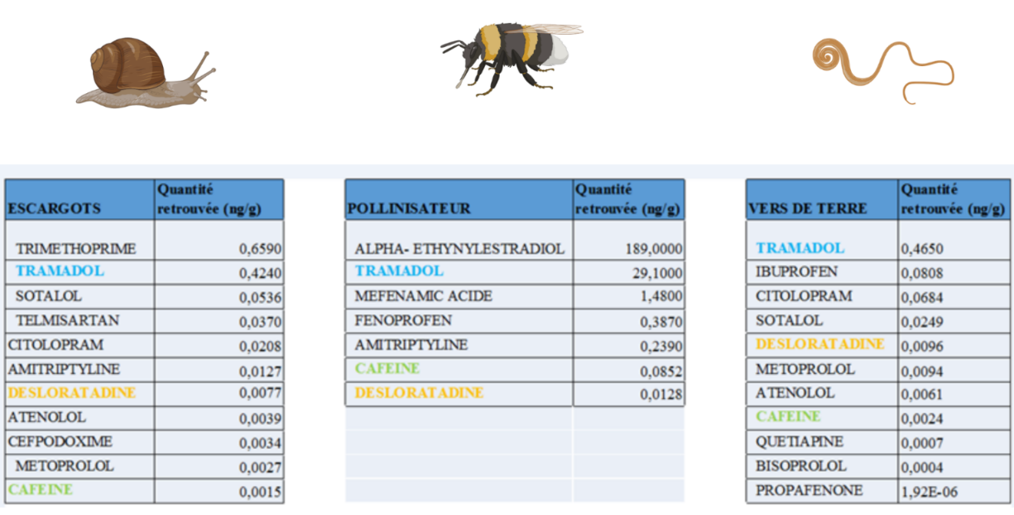
Dépistage de médicaments chez les animaux vivant dans une station d’épuration végétalisée de traitement des eaux usées
Snail
Bee
Worm
Analgésique
antihypertenseur
Antihistaminique
Pilule contraceptive
Des distributions différentes sont observées en fonction de l'organisme étudié, révélant des mécanismes d'accumulation spécifiques à chaque espèce
2014-2017 PhD student, Maximilien Nuel

Slide 27
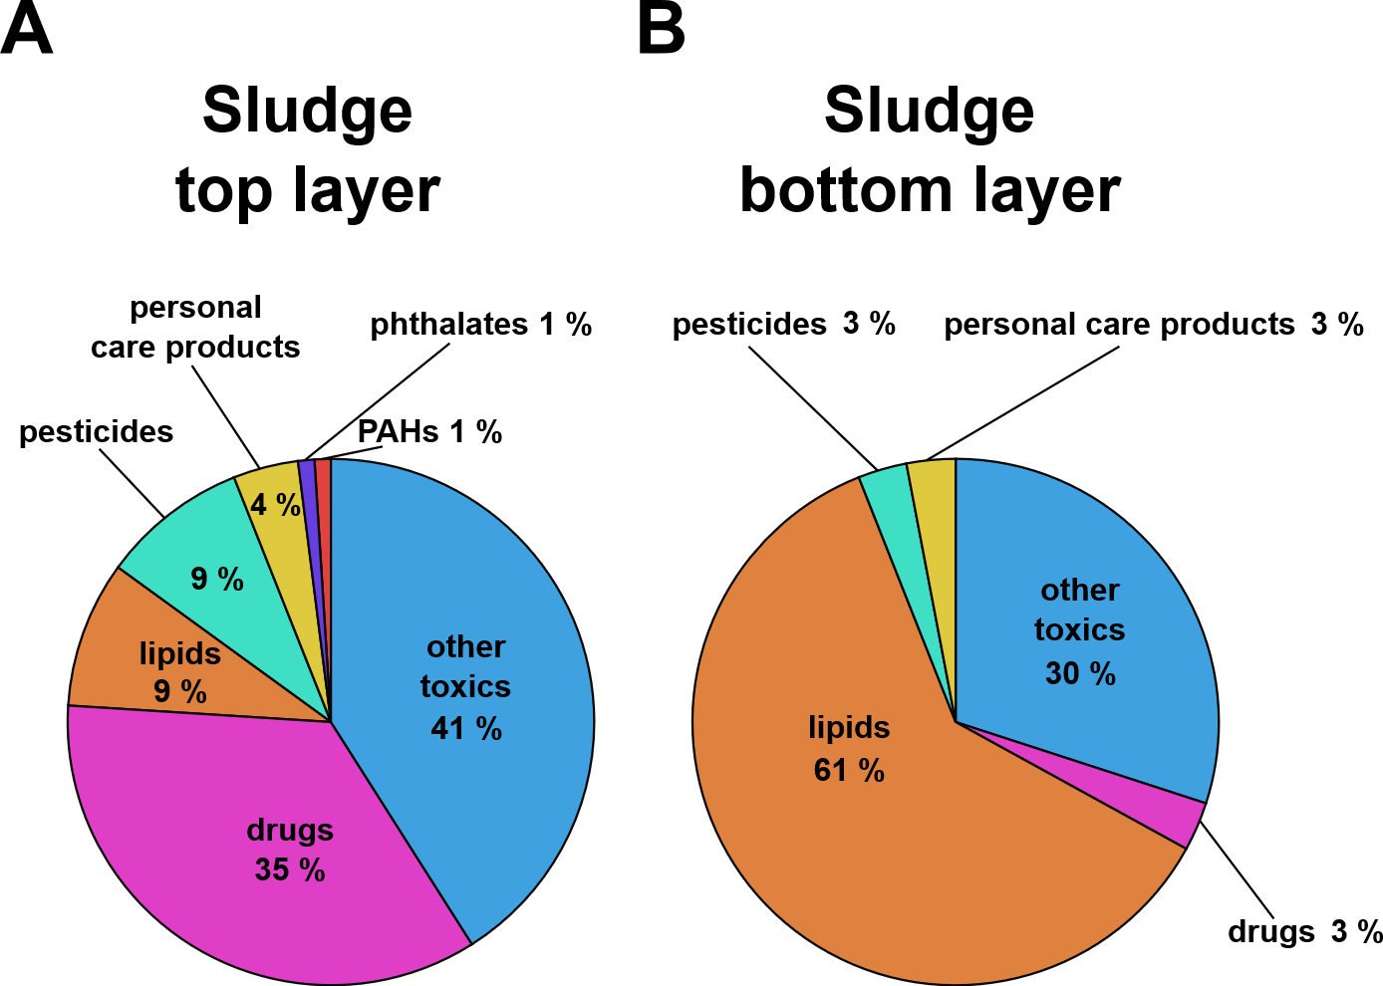
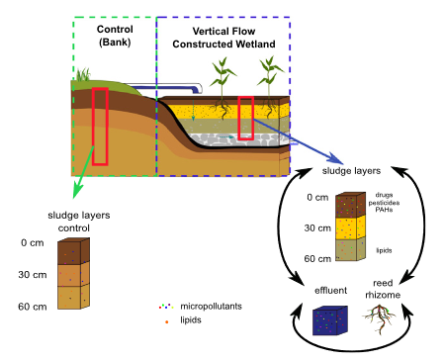

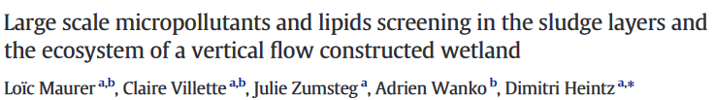
La plupart des polluants sont stockés et dégradés à la surface dans les 30 premiers centimètres.
top
bottom
Drugs
Pesticides
PAHs
lipids

Slide 28


Biosolides
Incinération
16%
Station d’épuration
Stockage 1%
boues
Autres
10%
Épandage
51%
Biosolides
Décharge
22%
EU Biosolids annual program reports 2019

Slide 29



Slide 30



Détection de polluants organiques persistants dans des biosolides

Slide 31



La future station d'épuration est basée sur l'agroforesterie “agroforesterie sanitaire”
Le principe est d'utiliser plusieurs espèces de plantes
Meilleure élimination des polluants
Recyclage des plantes polluées:
En purin pour l’agriculture

Slide 32
Merci

